Slide 1
Оценка спроса на Московском рынке недвижимости
Проект
Афшар Али-Фарин
Вейцман Вениамин
Волкова Элина
Отливанчик Марк
Сысоев Никита

Slide 2
Введение
Гипотеза 1: Влияние макроэкономических показателей (инфляционные ожидания и реальный доход) на спрос
Гипотеза 2: Эластичность спроса крупных застройщиков отличается от эластичности рынка в целом, то есть кривая спроса более пологая для крупных застройщиков, чем в среднем по рынку.
Методология: двухшаговый метод наименьших квадратов (2МНК) на панельных данных

Slide 3
План презентации
План:
Обзор литературы
Данные
Эмпирическая стратегия
Результаты
Выводы и развитие работы

Slide 4
Обзор литературы
A joint model of tenure choice and demand for housing in the city of Karachi
Оценка эластичности спроса на жильё по разным, в основном демографическим, характеристикам с помощью 2МНК
The Future of The Real Estate Industry of Dubai: The Demand for Real Estates
Эконометрическое исследование спроса на недвижимость в Дубае

Slide 5
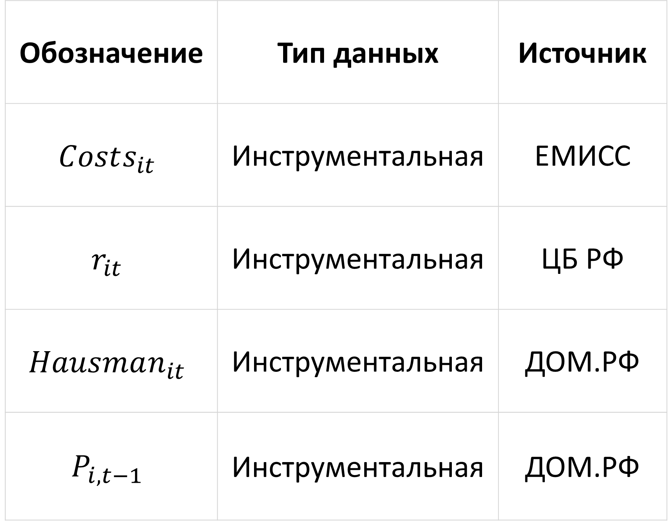
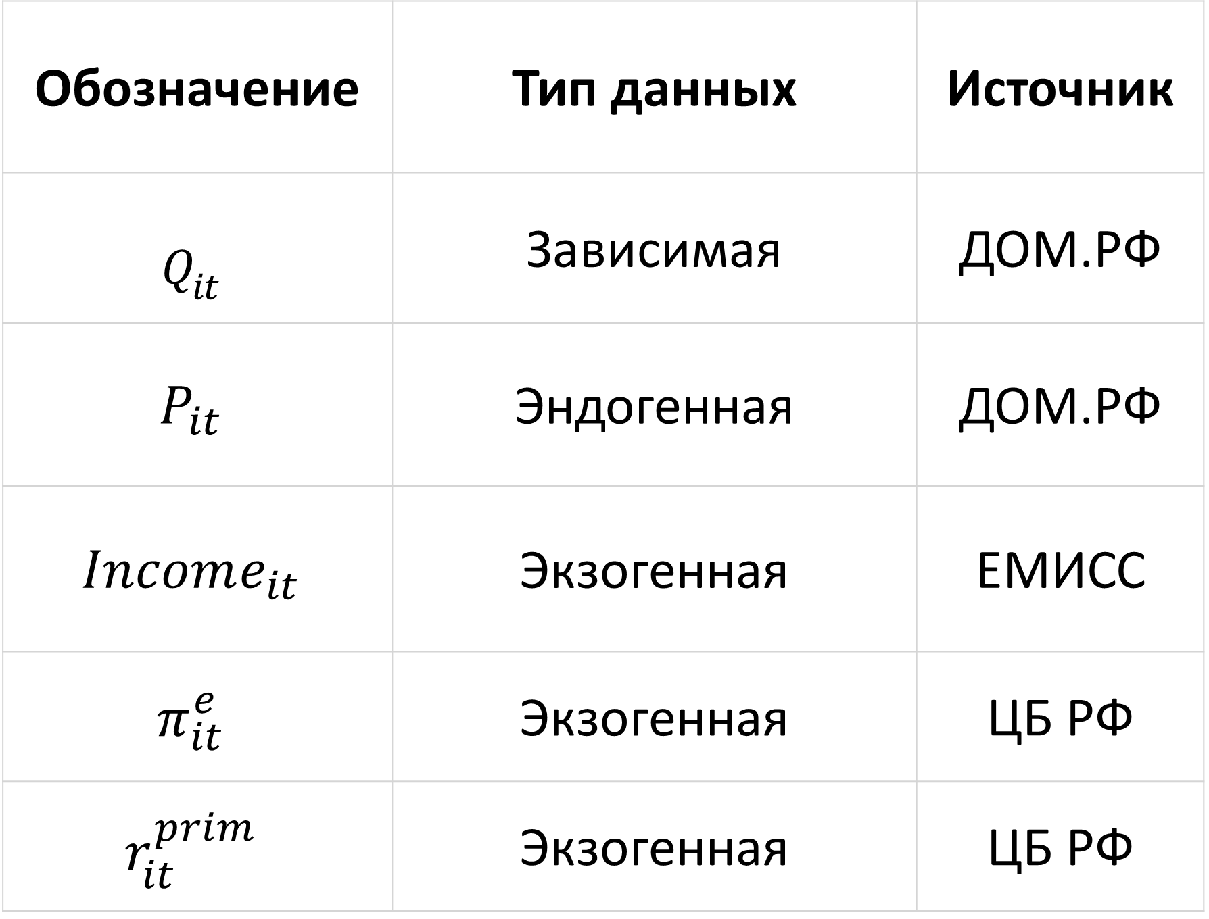
Данные
Обозначение | Тип данных | Источник
$$Q_{it}$$ | Зависимая | ДОМ.РФ
$$P_{it}$$ | Эндогенная | ДОМ.РФ
$$Income_{it}$$ | Экзогенная | ЕМИСС
$$π_{it}^{e}$$ | Экзогенная | ЦБ РФ
$$r_{it}^{prim}$$ | Экзогенная | ЦБ РФ
Обозначение | Тип данных | Источник
$$Costs_{it}$$ | Инструментальная | ЕМИСС
$$r_{it}$$ | Инструментальная | ЦБ РФ
$$Hausman_{it}$$ | Инструментальная | ДОМ.РФ
$$P_{i, t−1}$$ | Инструментальная | ДОМ.РФ

Slide 6
Эмпирическая стратегия. Инструменты
Инструмент | Преимущество
Стоимость материалов | Цены на стройматериалы являются издержками застройщика
Ключевая ставка | Влияет на уровень ипотечных ставок по кредитам застройщика
Инструменты Хаусмана | Цены в других регионах не коррелированы с шоком спроса в данном регионе
Лагированные цены | Прошлые цены некоррелированы с текущими шоками спроса

Slide 7
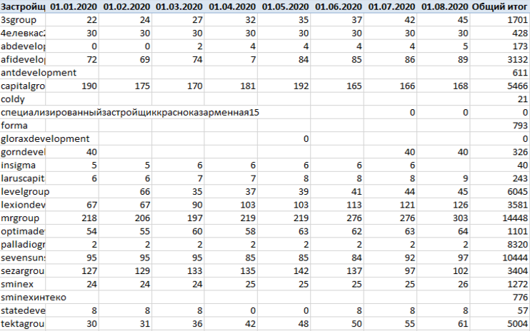
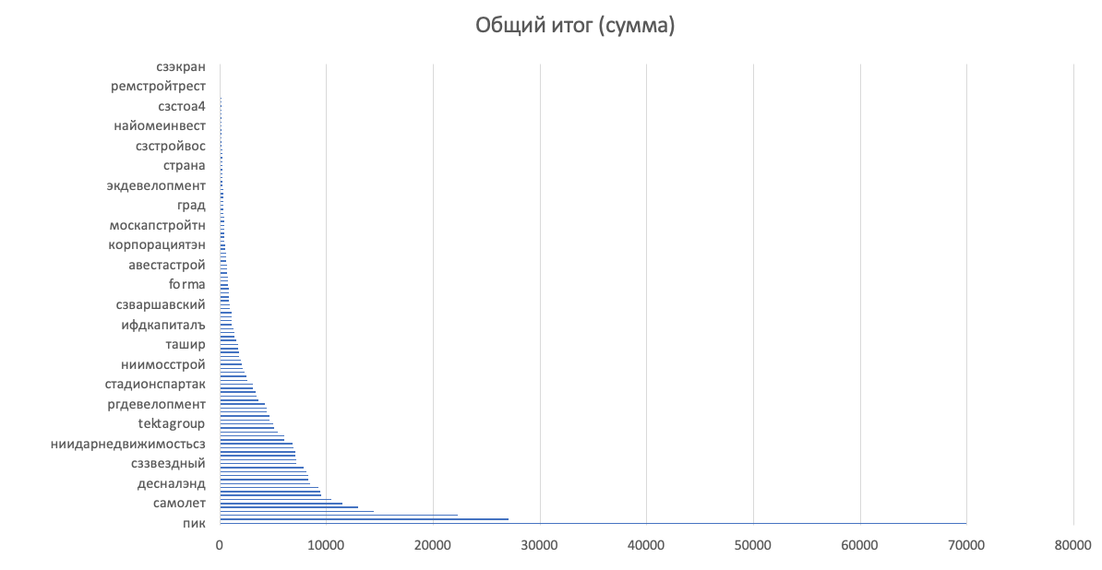
Как выбрать крупных игроков?
 | Как выбираем? | Когда используем?
16 крупных | Оценка по сумме объёмов застройщиков в разрезе месяцев в 2 этапа: Общая сумма (10-15 крупнейших) Сумма по датам (+4 игрока) | Критерий - максимальное покрытие рынка наиболее крупными компаниями.
3 крупнейших | Наибольший сдвиг – срез по 3м первым | Критерий – наиболее отличающиеся ото всех.
4 ПАО | Фирмы формата ПАО, торгующиеся на бирже. | Связь с финансами, наиболее известные широкому кругу лиц фирмы.
Таблица 1. Часть сводной таблицы по сумме столбца «Volume».

Slide 8

Эмпирическая стратегия. Модель
Первый шаг:
$$\ln{{rP}_{it}}=α_{0}+α_{1}{ln rCosts}_{it}+α_{2}ln r_{it}+η_{t}+μ_{i}+u_{it}$$
$$η_{t}−фиксированные эффекты года$$
$$μ_{i}−фиксированные эффекты застройщика$$
Второй шаг:
$$\ln{Q_{it}}=β_{0}+β_{1}\hat{\ln{rP_{it}}}+β_{2}\ln{rIncome_{i,t}}+β_{3}π_{it}^{e}+η_{t}+μ_{i}+ε_{it}$$

Slide 9
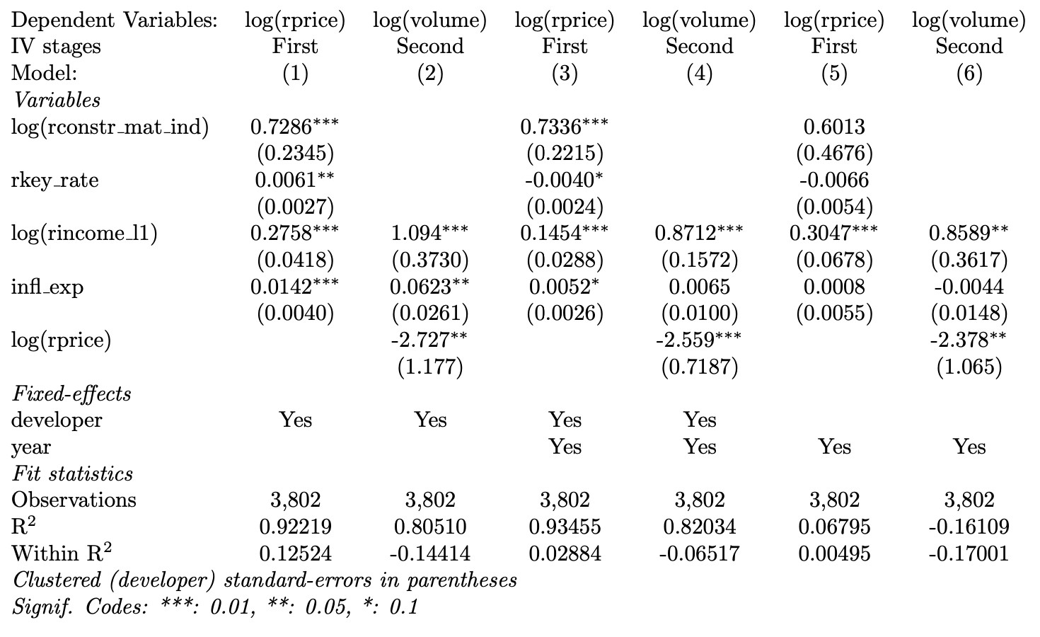
Результаты

Slide 10
Некоторые результаты
• Делаем в выбор в пользу 2 модели, важно учитывать фиксированные эффекты и застройщиков, и времени
• Эластичность спроса на новостройки по цене равна 2,56
• Эластичность спроса по доходу равна 0,87
• Инфляционные ожидания не оказывают значимого влияния на спрос в модели 2*

